Slide 1


Escola Sabatina — 2º Trimestre | 2026
📘 LIÇÃO 08
Vivendo pela Fé
Prof. Moisés Lopes Sanches Junior

Slide 2

🔷 BLOCO 1
Introdução — Vivendo pela Fé
Você vive pela fé… ou apenas pede a Deus que resolva seus problemas?

Slide 3

CONCEITO CENTRAL
Tema da Lição
A verdadeira fé bíblica não é emoção passageira nem crença irracional, mas uma confiança inteligente, perseverante e relacional em Deus.
Esta lição nos convida a compreender o que significa viver pela fé — fundamentada no caráter de Deus revelado em Cristo.
Para o Professor: Comece perguntando à classe: "Quando foi a última vez que você agiu por fé, mesmo sem entender completamente o que Deus estava fazendo?"

Slide 4
ABERTURA
Uma Geração que Exige Provas
Vivemos em uma geração que exige provas para tudo. As pessoas querem sinais, evidências visíveis e garantias imediatas antes de confiar. Entretanto, o reino de Deus opera por um princípio diferente:
"O justo viverá pela fé." (Rm 1:17)
A fé bíblica não ignora a razão, mas vai além daquilo que os olhos conseguem enxergar. Ela nasce do conhecimento do caráter de Deus e cresce por meio da experiência com Ele.

Slide 5
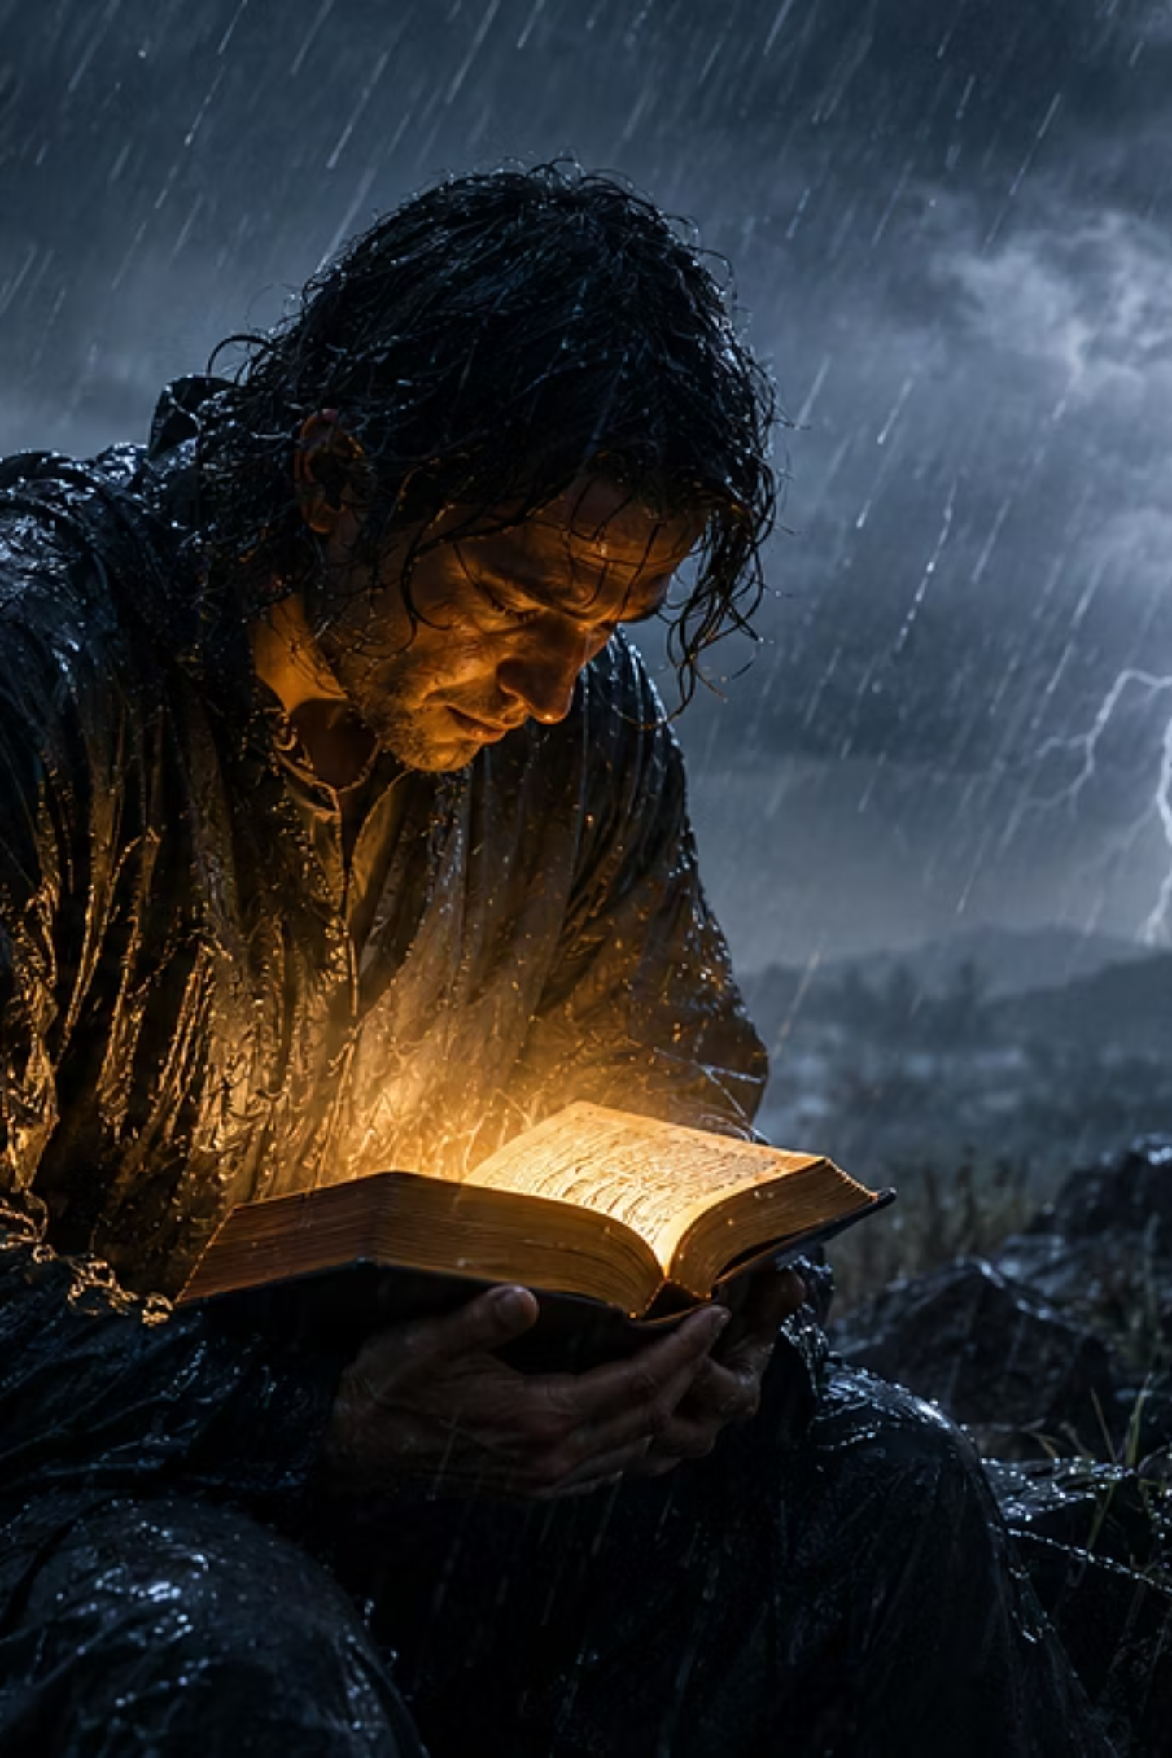

VERSO PARA MEMORIZAR
Hebreus 11:1
"Ora, a fé é a certeza de coisas que se esperam, a convicção de fatos que não se veem."
(Hebreus 11:1)
Hypostasis = certeza, fundamento, substância concreta. Elegchos = convicção, evidência, prova convincente. A fé bíblica não é irracionalidade — é confiança fundamentada no caráter confiável de Deus.

Slide 6
PERGUNTAS FUNDAMENTAIS
As Grandes Questões da Semana
Estas perguntas guiarão o estudo ao longo de todos os dias da semana e serão retomadas na conclusão:
1
2
Como desenvolver uma fé sólida em um mundo dominado pela dúvida e pelo ceticismo?
O que significa possuir "a fé de Jesus" em Apocalipse 14:12?
Mais do que acreditar em Cristo: é permitir que a própria fidelidade de Cristo opere dentro de nós.
A fé não nasce da ausência de perguntas, mas da decisão de confiar no caráter de Deus mesmo em meio às perguntas.

Slide 7
VISÃO DA SEMANA
Estrutura Didática da Lição
Distribuição do tempo e dos conteúdos para condução da classe:
Tempo
Etapa
Conteúdo
Método
5 min
Introdução
Conceito bíblico de fé
Pergunta reflexiva
6 min
Domingo
A busca por sinais
Debate e aplicação
6 min
Segunda
Jesus vê nossa fé
Estudo narrativo
6 min
Terça
Fé não é sentimento
Comparação prática
6 min
Quarta
Exemplos de fé
Panorama de Hb 11
6 min
Quinta
A fé de Jesus
Estudo profético
5 min
Aplicação
Fé prática no cotidiano
Compartilhamento
5 min
Conclusão
Apelo espiritual
Oração e reflexão

Slide 8
TÍTULOS DA SEMANA
Os Dias da Lição
☀️ Domingo
🌙 Segunda
Basta um Sinal
Jesus Vê Nossa Fé
🌙 Terça
🌙 Quarta
Fé Não é Sentimento
Exemplos de Fé
🌙 Quinta
✨ Sexta
A Fé de Jesus
Permanecendo Firmes na Fé

Slide 9
APLICAÇÃO INICIAL
Como a Fé Cresce
Fé não significa ausência de perguntas. Significa decidir continuar confiando no caráter de Deus enquanto buscamos respostas.
Ellen G. White
🔖 Frase Final da Introdução
"A fé deve repousar sobre evidência, e não sobre demonstração."
"A fé não elimina todas as sombras do caminho — ela nos ensina a caminhar com Deus através delas."
WHITE, E. G. Caminho a Cristo. Tatuí: CPB, 2021. p. 105.

Slide 10
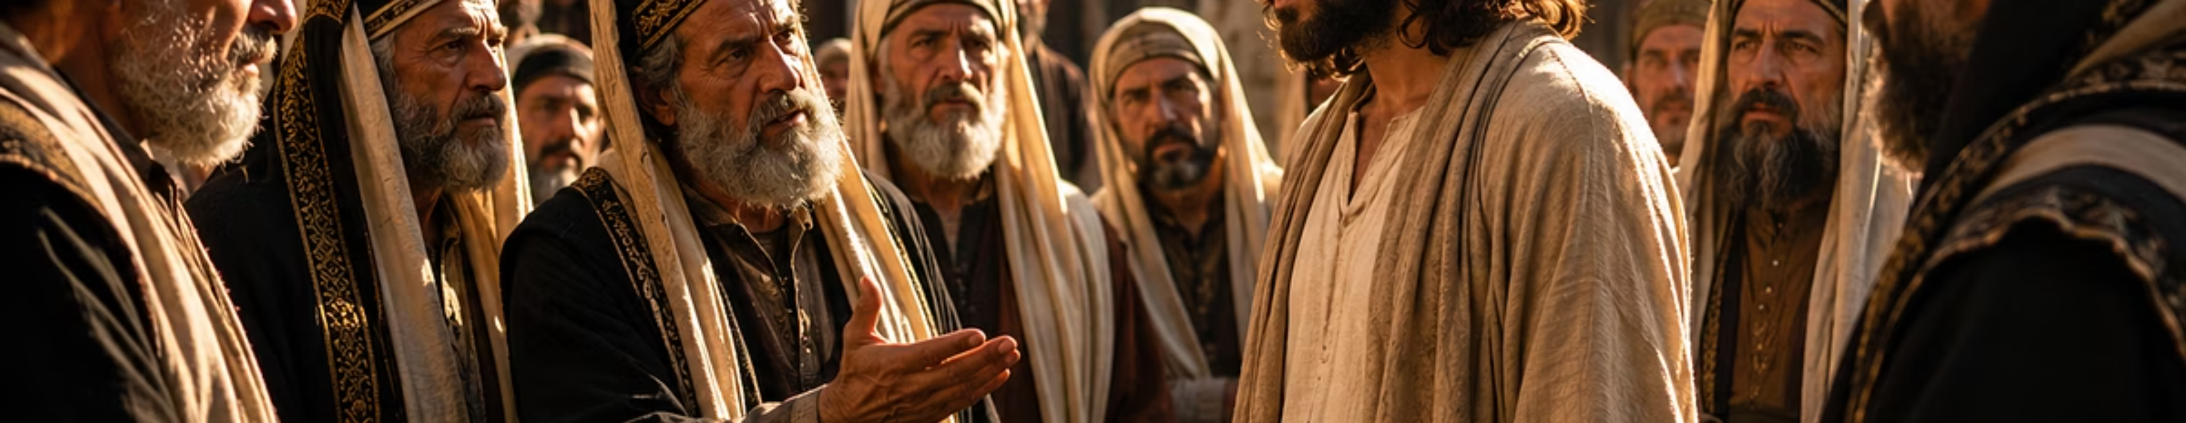
📅 DOMINGO
Basta um Sinal
Por que muitas pessoas continuam pedindo sinais, mesmo quando Deus já lhes deu abundantes evidências para crer?

Slide 11
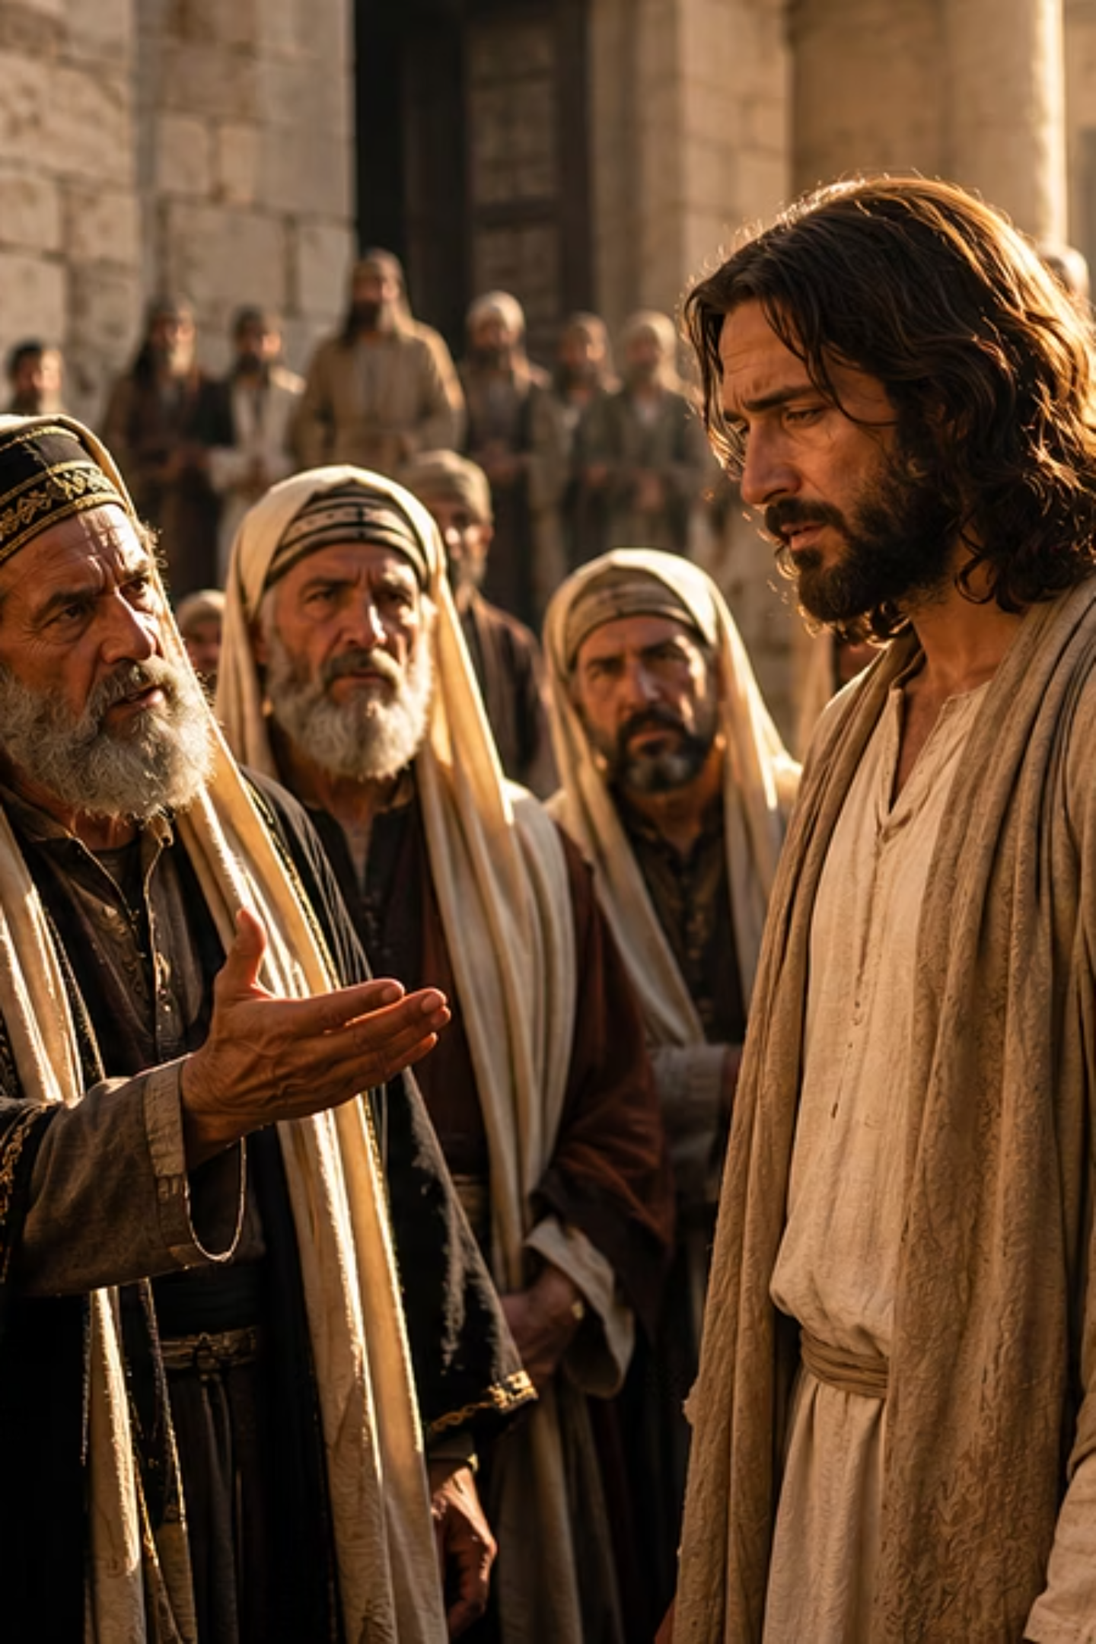
TEXTO BÍBLICO
Marcos 8:11-12
"Os fariseus vieram e começaram a discutir com Jesus; e, tentando-O, pediam-Lhe um sinal do céu. Jesus, porém, arrancou do íntimo do Seu espírito um gemido..."
Marcos 8:11-12

Slide 12
CONTEXTO
A Situação dos Fariseus
Já Haviam Testemunhado Milagres
Esperavam um Messias Político
O Problema era Moral, Não Intelectual
Multiplicação dos pães, curas, expulsão de demônios, autoridade sobre a natureza e ensino incomparável.
Como Jesus não correspondia às expectativas nacionalistas, exigiam manifestações espetaculares segundo seus próprios critérios.
A incredulidade frequentemente não nasce da falta de luz, mas da rejeição da luz já recebida.

Slide 13
EXEGESE
Exegese Essencial — Marcos 8:12
"Gemeu profundamente" — Grego: anastenazō
Implicação Teológica
O problema dos fariseus não era racional. Era moral e espiritual. A dureza do coração humano diante das evidências de Deus causa genuína dor ao próprio Cristo.
Dor interior profunda, tristeza intensa, lamento emocional. Jesus não respondeu apenas intelectualmente — Ele sofreu espiritualmente diante da dureza do coração humano.
Para discussão: "Em que momentos você percebe que sua incredulidade é mais uma questão de vontade do que de falta de evidências?"

Slide 14
CORRELAÇÃO BÍBLICA
Textos que Aprofundam o Tema
João 20:29
Hebreus 11:1
Bem-aventurados os que creram sem ver — fé além da evidência visível.
Definição bíblica de fé — convicção do invisível.
Deuteronômio 8:2-3
Mateus 24
Memória das ações de Deus — fé construída pela história.
Sinais do tempo do fim — evidências proféticas abundantes.

Slide 15
CONCEITO CENTRAL
A Grande Lição de Domingo
A fé bíblica não depende de demonstrações constantes, mas de confiança no caráter de Deus revelado em Sua Palavra, na história e pelo Espírito Santo.
Deus oferece evidências suficientes para crer, mas nunca elimina completamente a possibilidade da dúvida — pois fé genuína envolve escolha e relacionamento.

Slide 16

ILUSTRAÇÃO + APLICAÇÕES
O Casamento que Exige Provas
Imagine um casamento em que uma pessoa exige diariamente novas provas de amor: "Mostre novamente." "Prove outra vez." "Faça algo extraordinário para eu acreditar." Em pouco tempo, o relacionamento se torna impossível.
👉 Da mesma forma, muitos desejam relacionar-se com Deus apenas mediante manifestações espetaculares, sem desenvolver confiança genuína em Seu caráter.
Pergunta reflexiva: "Quem exige sinais constantes talvez ainda não tenha aprendido a reconhecer a voz de Deus nas evidências que Ele já ofereceu."

Slide 17
EGW + FRASE FINAL
Ellen G. White — Domingo
"Esses sinais não eram o que os judeus necessitavam. O que precisavam não era esclarecimento intelectual, mas renovação espiritual."
WHITE, E. G. O Desejado de Todas as Nações. Tatuí: CPB, 2021. p. 321.
🔖 Para Fixar
"Quem exige sinais constantes talvez ainda não tenha aprendido a reconhecer a voz de Deus nas evidências que Ele já ofereceu."

Slide 18
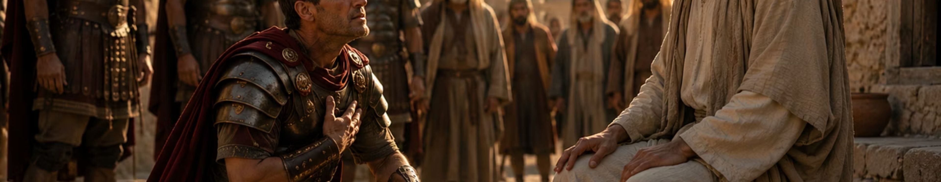
📅 SEGUNDA-FEIRA
Jesus Vê Nossa Fé
O que Jesus realmente vê quando observa nossa fé?

Slide 19
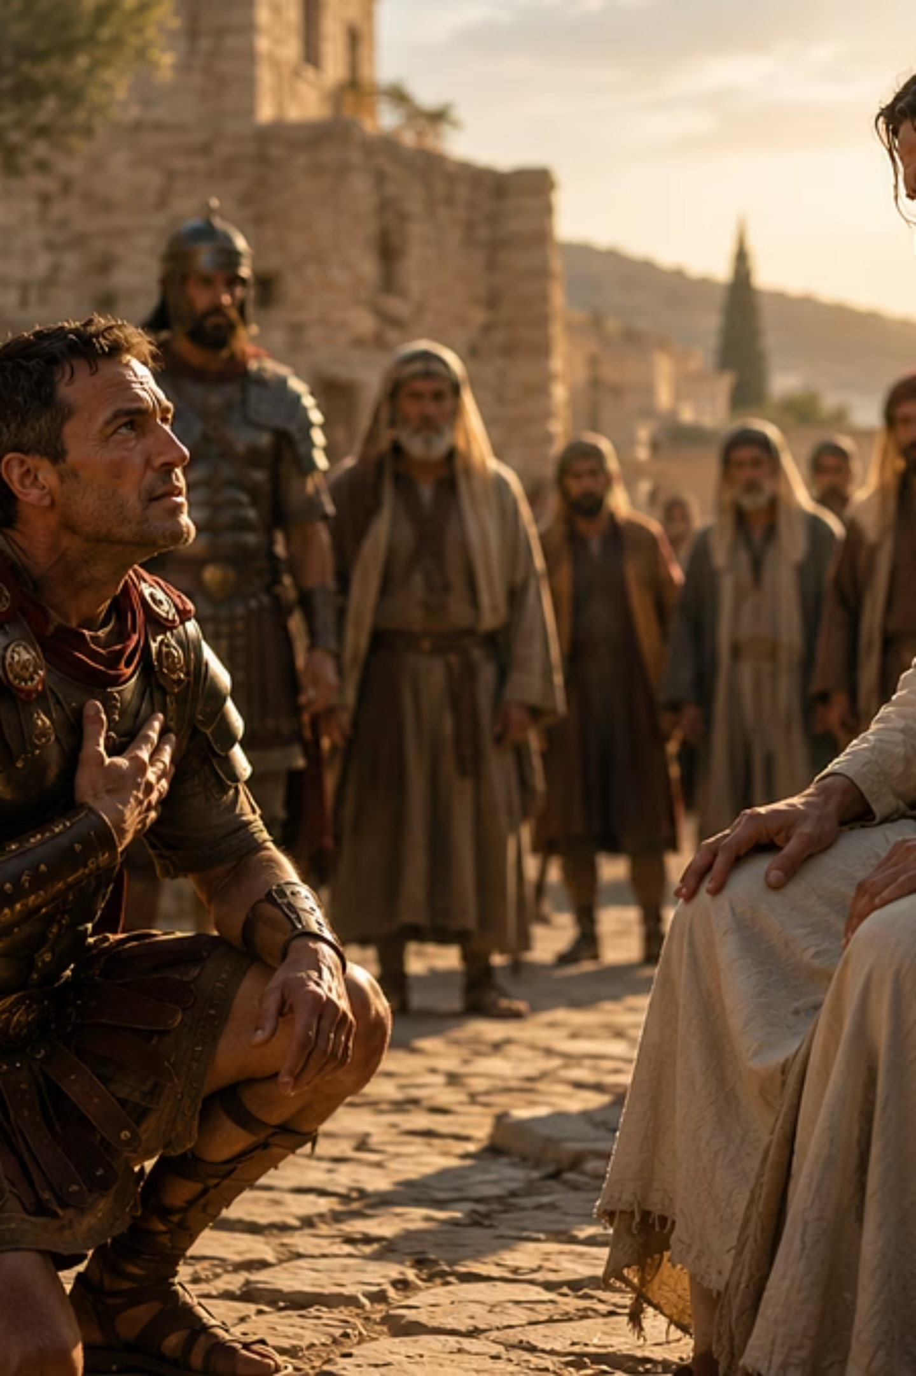
TEXTO BÍBLICO
Lucas 7:9
"Digo-vos que nem mesmo em Israel achei fé como esta."
Lucas 7:9

Slide 20
CONTEXTO
O Centurião Romano
Um Homem de Fora da Aliança
Fé Superior à do Povo da Aliança
Ele Confiou Apenas na Palavra
O centurião era romano — gentio, representante da ocupação de Israel, símbolo de opressão política para os judeus.
Ainda assim, Jesus declarou que aquele homem possuía uma fé superior à encontrada em muitos dentro do próprio povo escolhido.
Enquanto muitos judeus exigiam sinais, o centurião acreditou somente na palavra de Jesus: "Dize somente uma palavra e o meu servo será curado." (Lc 7:7)

Slide 21
EXEGESE
Exegese Essencial — Lucas 7:9
"Fé" — Grego: pistis (πίστις)
Implicação Teológica
Mais do que crença intelectual: confiança, fidelidade, dependência relacional, entrega confiante. O centurião compreendia autoridade — sabia que uma palavra verdadeira carregava poder real.
A verdadeira fé não depende de posição religiosa, conhecimento intelectual ou tradição denominacional. A fé genuína nasce da percepção correta sobre quem Cristo é.
Para discussão: "O que em sua vida demonstra que você confia na palavra de Jesus — mesmo sem entender tudo?"

Slide 22
CORRELAÇÃO BÍBLICA
Textos que Confirmam a Segunda
Mateus 15:28
Marcos 9:24
Fé da mulher cananeia — fé persistente reconhecida por Cristo.
"Ajuda minha incredulidade" — fé misturada com luta humana.
João 2:23-25
Romanos 10:17
Jesus conhece os corações — fé superficial versus fé verdadeira.
A fé vem pela Palavra — confiança baseada na revelação divina.

Slide 23
CONCEITO CENTRAL
A Grande Lição de Segunda
Jesus não avalia apenas a intensidade emocional da fé, mas a profundidade da confiança depositada nEle.
A verdadeira fé pode coexistir com fragilidade humana, dúvidas e lágrimas — desde que continue agarrada a Cristo.

Slide 24
ILUSTRAÇÃO DIDÁTICA
O Avião e o Piloto
Duas pessoas entram em um avião. A primeira entende aerodinâmica, conhece todos os detalhes técnicos — mas entra em pânico durante o voo. A segunda não entende nada sobre aviões, mas confia plenamente no piloto. Ambas estão no mesmo avião, mas apenas uma descansa verdadeiramente.
👉 A fé cristã funciona de maneira semelhante: não é possuir todas as respostas, mas confiar plenamente no caráter do Piloto.
Pergunta reflexiva: "A fé que impressiona o Céu não é a que entende tudo — é a que continua confiando mesmo sem entender tudo."

Slide 25
EGW + FRASE FINAL
Ellen G. White — Segunda
"A incredulidade que é alimentada na alma tem um poder fascinante."
WHITE, E. G. Fé e Obras. Tatuí: CPB, 2007. p. 10.
🔖 Para Fixar
"A fé que impressiona o Céu não é a que entende tudo — é a que continua confiando mesmo sem entender tudo."

Slide 26

📅 TERÇA-FEIRA
Fé Não é Sentimento
Qual a diferença entre fé verdadeira e sentimentos espirituais passageiros?

Slide 27
TEXTO BÍBLICO
Efésios 2:8
"Porque pela graça sois salvos, mediante a fé; e isto não vem de vós; é dom de Deus."
Efésios 2:8

Slide 28
CONTEXTO
Fé versus Emocionalismo Religioso
A Salvação NÃO está Fundamentada Em…
A Salvação ESTÁ Fundamentada Em…
A Graça Desperta a Fé
Paulo enfatiza em Efésios 2: a graça é a origem; a fé é o meio. Até mesmo nossa capacidade de crer nasce da iniciativa divina.
Emoções, entusiasmo momentâneo nem em experiências subjetivas passageiras.
Na graça de Deus, na obra objetiva de Cristo e na confiança consciente nas promessas divinas.

Slide 29
EXEGESE
Exegese Essencial — Efésios 2:8
"Fé" — Grego: pistis (πίστις) | "Graça" — Grego: charis (χάρις)
Implicação Teológica
A estrutura do texto é clara: a fé não produz a graça — a graça desperta a fé. Nossa resposta de fé é ela mesma um dom divino.
Pistis: confiança firme, fidelidade, dependência relacional. Charis: favor imerecido, iniciativa amorosa de Deus, ação salvadora gratuita.
Para discussão: "Como essa verdade muda a maneira como você entende os dias em que não 'sente' fé?"

Slide 30
CORRELAÇÃO BÍBLICA
Fé Além dos Sentimentos — Textos
Hebreus 11:1
Romanos 12:3
Definição de fé — convicção além do visível, substância concreta.
Medida de fé — fé como dom divino distribuído por Deus.
Marcos 9:24
2 Coríntios 5:7
Fé e incredulidade coexistem — a realidade honesta da luta espiritual.
Andamos por fé — a vida cristã é guiada além das emoções.

Slide 31
CONCEITO CENTRAL
A Grande Lição de Terça
A fé bíblica não depende do humor, das circunstâncias ou das emoções humanas. Ela se apoia na fidelidade imutável de Deus, mesmo quando sentimentos oscilam.
Sentimentos mudam rapidamente como o mar; a Palavra de Deus permanece como bússola segura.

Slide 32

ILUSTRAÇÃO + EGW + FRASE FINAL
O Marinheiro na Tempestade
Se o marinheiro depender apenas do que sente — medo, insegurança, desorientação — acabará perdido. Mas se confiar nos instrumentos e na direção correta, continuará avançando apesar das ondas.
Ellen G. White
🔖 Para Fixar
"O sentimento não é fé. [...] A fé é nossa para exercitar; o sentimento de alegria e a bênção pertencem a Deus para conceder."
"A verdadeira fé não nasce daquilo que sentimos sobre Deus, mas daquilo que sabemos sobre Seu caráter."
WHITE, E. G. Primeiros Escritos. Tatuí: CPB, 2021. p. 72.

Slide 33
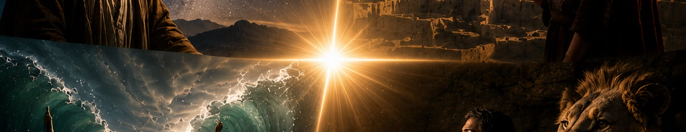
📅 QUARTA-FEIRA
Exemplos de Fé
Por que a Bíblia apresenta tantos exemplos de homens e mulheres de fé em Hebreus 11?

Slide 34
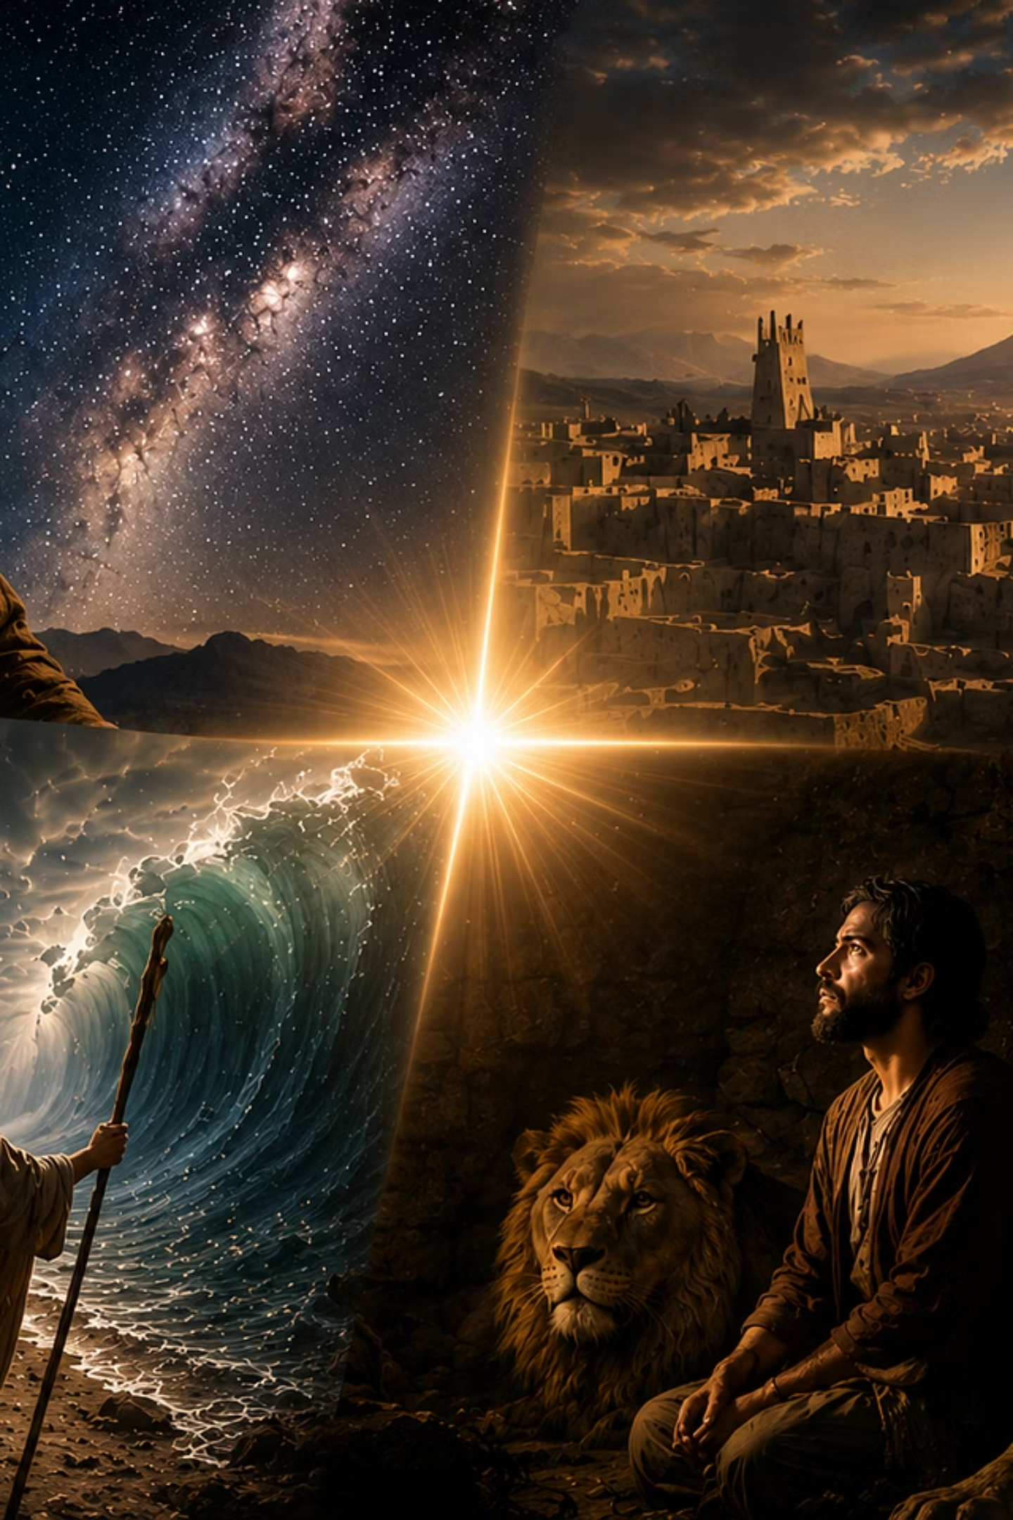
TEXTO BÍBLICO
Hebreus 11:1
"Ora, a fé é a certeza de coisas que se esperam, a convicção de fatos que não se veem."
Hebreus 11:1

Slide 35
CONTEXTO
A Galeria dos Heróis da Fé
Escrita para Cristãos Cansados
Sequência Impressionante de Personagens
O Propósito: Exaltar a Fidelidade de Deus
O autor escreve para cristãos perseguidos e tentados a abandonar a fé diante das dificuldades.
Não são exaltados os homens, mas a fidelidade de Deus que sustentou todos eles em meio às crises.
Abel, Enoque, Noé, Abraão, Sara, Moisés, Raabe, profetas e mártires — todos sustentados pela fidelidade de Deus.

Slide 36
EXEGESE
Exegese Essencial — Hebreus 11:1
"Certeza" — Grego: hypostasis (ὑπόστασις)
"Convicção" — Grego: elegchos (ἔλεγχος)
Literalmente: fundamento, substância, realidade sustentadora. A fé torna presente no coração aquilo que ainda não é visível aos olhos.
Prova interior, evidência convincente, certeza moral. Assim, a fé bíblica é uma convicção fundamentada — não irracionalidade.
Para discussão: "Em que área da sua vida você ainda está esperando 'ver' antes de confiar — quando Deus já deu evidência suficiente para crer?"

Slide 37
CORRELAÇÃO BÍBLICA
Fé que Cresce — Testemunhos Bíblicos
Romanos 10:17
Mateus 17:20
A fé vem pela Palavra — o desenvolvimento da fé tem uma fonte clara.
Fé como grão de mostarda — pequena fé pode crescer até mover montanhas.
Gênesis 15:6
2 Coríntios 5:7
A fé de Abraão — a justiça pela fé como princípio eterno.
Andar por fé — a vida cristã guiada pelo invisível.

Slide 38
CONCEITO CENTRAL
A Grande Lição de Quarta
Os heróis de Hebreus 11 não foram pessoas sem medo ou sem dúvidas. Foram pessoas que decidiram continuar confiando em Deus apesar do medo, das dúvidas e das circunstâncias adversas.
A fé não vê apenas o que Deus fez no passado — ela confia no que Deus ainda fará no futuro.

Slide 39
ILUSTRAÇÃO DIDÁTICA
A Árvore que Cresce Invisível
Imagine alguém plantando uma árvore. Nos primeiros dias, nada parece acontecer. O solo permanece aparentemente vazio. Mas invisivelmente, raízes estão se aprofundando, estruturas estão sendo formadas, vida está crescendo sob a terra.
👉 A fé funciona da mesma forma. Muitas vezes não vemos resultados imediatos, mas Deus continua operando silenciosamente abaixo da superfície da nossa experiência.
Aplicação: "Fé cresce mediante exercício constante. Assim como músculos se fortalecem pelo uso, a fé amadurece pela prática diária da confiança."

Slide 40
EGW + FRASE FINAL
Ellen G. White — Quarta
"Nada é aparentemente mais fraco e, contudo, realmente mais invencível, do que a alma que sente sua insignificância e depende inteiramente dos méritos do Salvador."
WHITE, E. G. A Ciência do Bom Viver. Tatuí: CPB, 2021. p. 105.
🔖 Para Fixar
"A fé não vê apenas o que Deus fez no passado — ela confia no que Deus ainda fará no futuro."

Slide 41

📅 QUINTA-FEIRA
A Fé de Jesus
O que significa possuir "a fé de Jesus" em Apocalipse 14:12?

Slide 42
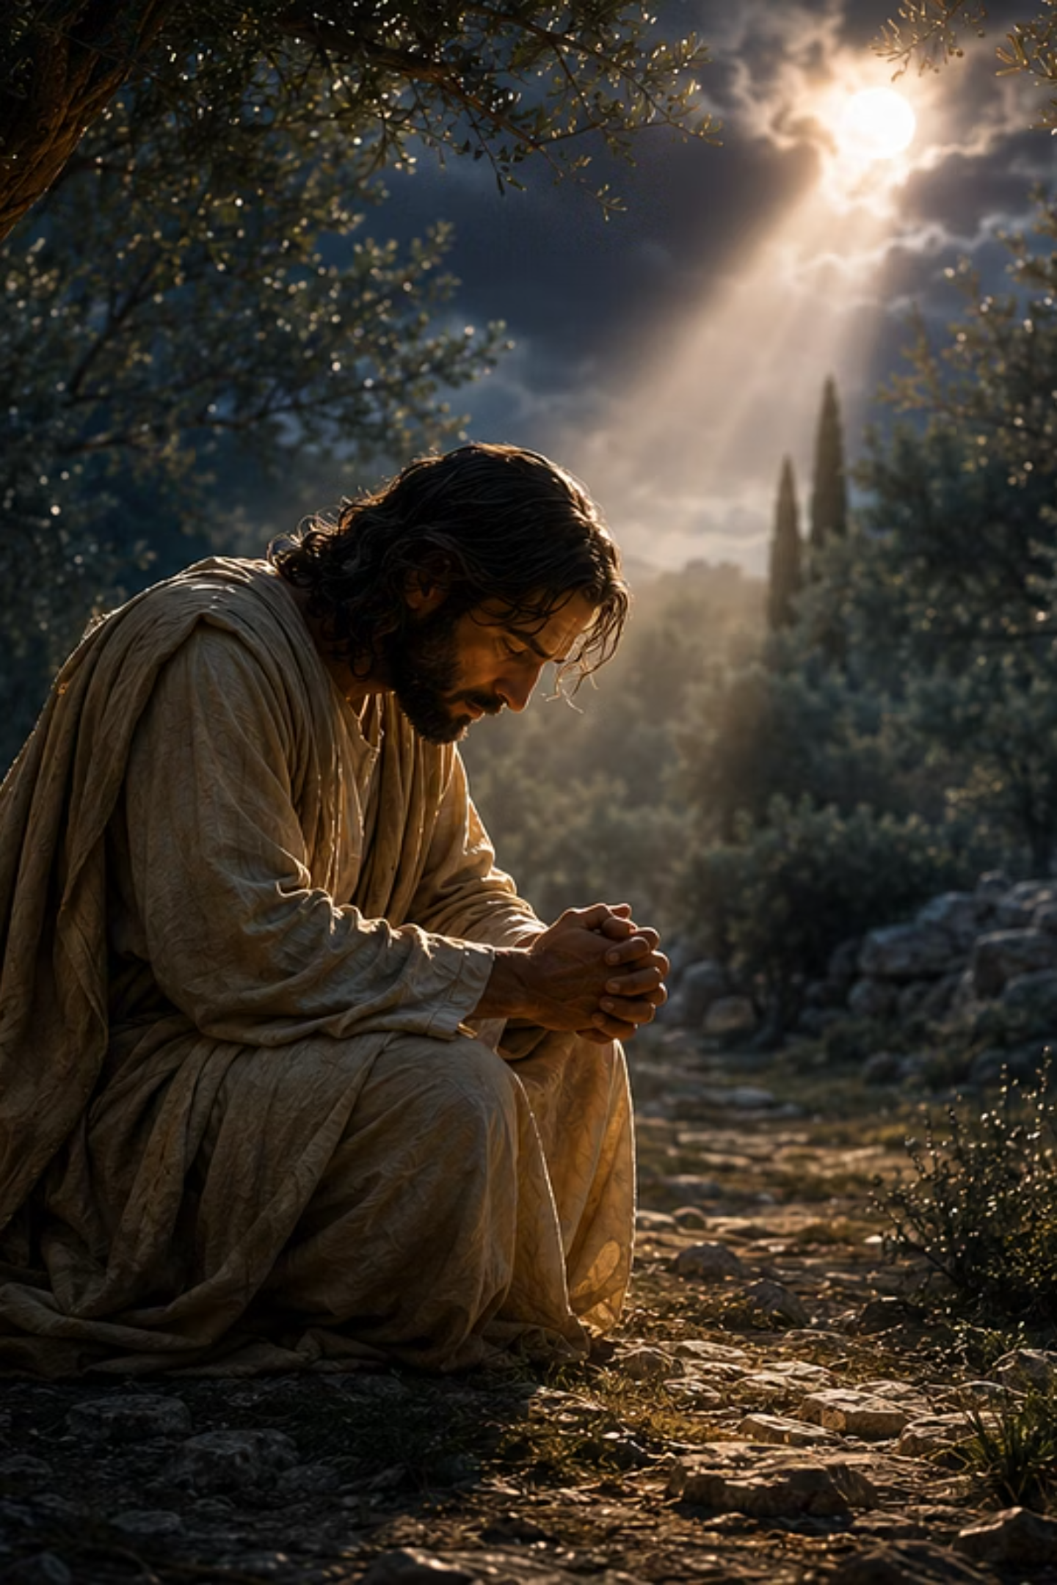
TEXTO BÍBLICO
Apocalipse 14:12
"Aqui está a perseverança dos santos, os que guardam os mandamentos de Deus e a fé em Jesus."
Apocalipse 14:12

Slide 43
CONTEXTO
O Povo Remanescente dos Últimos Dias
Duas Marcas Inseparáveis
Lei e Evangelho Unidos
A Mensagem de Minneapolis
O texto apresenta o povo remanescente com duas características: guardam os mandamentos de Deus e possuem a fé de Jesus.
Os adventistas compreenderam esse verso como a união entre lei e evangelho, obediência e graça, fidelidade e confiança.
Ellen White declarou: "A lei e o evangelho devem caminhar de mãos dadas." A igreja precisava aprofundar tanto a lei quanto a centralidade da graça.

Slide 44

EXEGESE
Exegese Essencial — Apocalipse 14:12
"Fé de Jesus" — Grego: pistin Iēsou (πίστιν Ἰησοῦ)
Implicação Teológica
As duas ideias se complementam: confiamos em Jesus e recebemos Sua própria fidelidade operando em nós. Não é apenas acreditar sobre Cristo — é que Cristo viva em nós.
A construção permite duas nuances complementares:
1. Fé em Jesus — confiança em Cristo como Salvador.
2. Fé de Jesus — a própria fidelidade de Cristo, Seu modelo de confiança absoluta no Pai.
Para discussão: "O que muda em sua vida prática quando você entende que a 'fé de Jesus' é tanto sua confiança nEle quanto a fidelidade dEle operando em você?"

Slide 45
CORRELAÇÃO BÍBLICA
A Fé de Jesus nas Escrituras
Mateus 26:36-42
Gálatas 2:20
Getsêmani — a fé perseverante de Cristo diante da cruz.
Cristo vive em mim — a fé compartilhada com o crente.
Hebreus 12:2
Romanos 5:1
Cristo como autor e consumador da fé — o fundamento de toda confiança.
Justificação pela fé — salvação mediante confiança em Cristo.

Slide 46
CONCEITO CENTRAL
A Grande Lição de Quinta
Ter "a fé de Jesus" significa viver em profunda dependência de Cristo, permitindo que Sua confiança, fidelidade e obediência moldem nossa própria experiência espiritual.
Nossa esperança final não está na perfeição da nossa fé, mas na fidelidade perfeita de Cristo.

Slide 47
ILUSTRAÇÃO DIDÁTICA
A Criança e a Mão do Pai
Uma criança pequena atravessa uma ponte estreita segurando firmemente a mão do pai. A segurança da travessia não depende da força da criança, nem da estabilidade emocional dela. Depende da firmeza da mão do pai que a sustenta.
👉 Assim também ocorre na vida cristã: nossa esperança final não está na perfeição da nossa fé, mas na fidelidade perfeita de Cristo que nos sustenta.
Aplicação: "A obediência verdadeira nasce do relacionamento com Cristo. Mandamentos sem Cristo produzem legalismo; Cristo sem obediência produz falsa graça."

Slide 48
EGW + FRASE FINAL
Ellen G. White — Quinta
"Os mandamentos de Deus têm sido proclamados, mas a fé de Jesus Cristo não tem sido proclamada pelos Adventistas do Sétimo Dia como de igual importância; a lei e o evangelho devem caminhar de mãos dadas."
WHITE, E. G. Mensagens Escolhidas. v. 3. Tatuí: CPB, 2021. p. 142.
🔖 Para Fixar
"A maior segurança do cristão não é a força da sua fé — é a fidelidade daquele em quem ele crê."

Slide 49

📅 SEXTA-FEIRA
Permanecendo Firmes na Fé
Como permanecer firme espiritualmente em meio às crises, dúvidas e conflitos da vida?

Slide 50
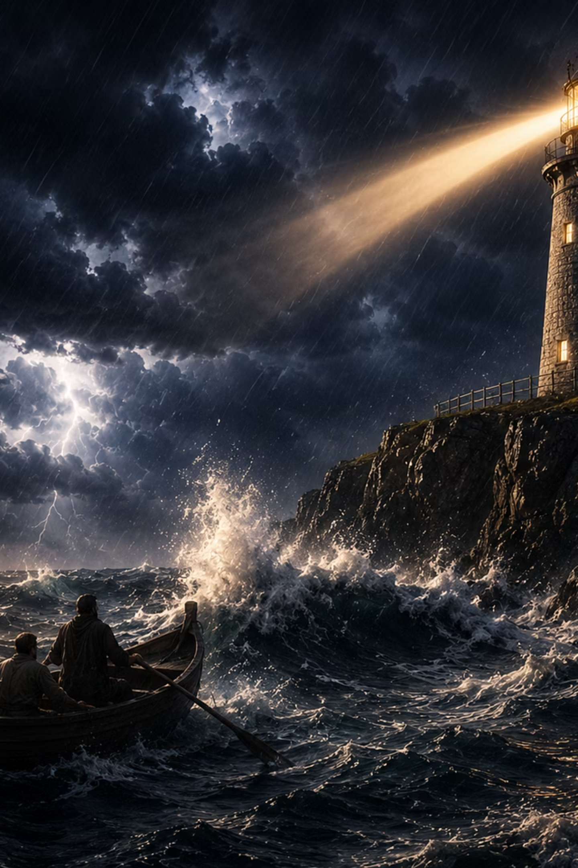
TEXTO BÍBLICO
Hebreus 10:23
"Guardemos firme a confissão da esperança, sem vacilar, pois quem fez a promessa é fiel."
Hebreus 10:23

Slide 51
CONTEXTO
Cristãos Cansados pela Perseguição
Destinatários em Crise
O Chamado à Perseverança
Presença Prometida em Meio às Lutas
A carta foi escrita para cristãos cansados pela perseguição — alguns desanimados e tentados a abandonar a fé.
O autor insiste repetidamente: perseverem, mantenham a esperança, não retrocedam. A fé bíblica envolve perseverança contínua.
O Novo Testamento nunca prometeu ausência de lutas, mas prometeu a presença constante de Cristo em meio a elas.

Slide 52
EXEGESE
Exegese Essencial — Hebreus 10:23
"Guardemos firme" — Grego: katechō (κατέχω)
Implicação Teológica
O fundamento da perseverança não está na força humana, mas na fidelidade divina: "pois quem fez a promessa é fiel." Perseveramos porque Deus é confiável.
Segurar firmemente, sustentar com perseverança, manter sem abandonar. "Sem vacilar" — aklinēs (ἀκλινής): estabilidade, firmeza, ausência de inclinação para cair.
Para discussão: "Qual promessa de Deus você precisa hoje de agarrar firmemente? O que tem feito você vacilar?"

Slide 53
CORRELAÇÃO BÍBLICA
Perseverança na Fé — Textos
Romanos 5:1
Gálatas 2:20
Justificação pela fé — paz com Deus como base da perseverança.
Vida pela fé — dependência contínua de Cristo no dia a dia.
João 1:12
Filipenses 1:6
Filhos de Deus pela fé — o relacionamento salvador como fundamento.
Deus completa Sua obra — perseverança sustentada pela fidelidade divina.

Slide 54
CONCEITO CENTRAL
A Grande Lição de Sexta
A perseverança cristã não depende de autoconfiança, mas da confiança contínua na fidelidade de Deus. A fé verdadeira continua avançando mesmo em períodos de fraqueza.
A fé que persevera até o fim não é a que nunca caiu — é a que nunca deixou de voltar para Cristo.

Slide 55

ILUSTRAÇÃO + EGW
A Âncora na Tempestade
Durante uma tempestade marítima, grandes navios utilizam âncoras profundas para permanecer firmes mesmo sob ondas violentas. A estabilidade não vem da ausência da tempestade, mas da profundidade da âncora.
👉 A fé madura não impede todas as crises, mas mantém a alma firmemente presa em Cristo durante elas.
"A fraqueza humana pode viver em contato com o Cristo vivo, e Ele a sustentará com uma mão que jamais soltará."
WHITE, E. G. A Ciência do Bom Viver. Tatuí: CPB, 2021. p. 105.

Slide 56
🔷 BLOCO 8 — CONCLUSÃO
Retorno às Perguntas Fundamentais
1
2
Como desenvolver uma fé sólida em um mundo dominado pela dúvida?
O que significa possuir "a fé de Jesus" em Apocalipse 14:12?
A fé cresce pela Palavra de Deus, pela experiência diária com Cristo, pela atuação do Espírito Santo e pelo exercício constante da confiança. Ela não nasce da ausência de perguntas, mas da decisão de confiar no caráter de Deus mesmo em meio às perguntas.
Significa confiar plenamente em Cristo, permitir que Sua fidelidade molde nossa experiência, viver em obediência motivada pelo amor e perseverar até o fim sustentado por Sua graça.

Slide 57
SÍNTESE TEOLÓGICA
O Que a Lição Revelou
Domingo → Fé Além dos Sinais
A fé não depende de demonstrações constantes, mas de confiança no caráter de Deus.
Segunda → Jesus Vê Nossa Fé
Cristo avalia a profundidade da confiança, não a intensidade emocional.
Terça → Fé, Não Sentimento
A fé repousa na fidelidade imutável de Deus, não nas emoções variáveis.
Quarta → Exemplos de Fé
Os heróis de Hebreus 11 decidiram confiar apesar do medo e das dúvidas.
Quinta → A Fé de Jesus
Ter a fé de Jesus é viver em dependência de Cristo, recebendo Sua própria fidelidade.
👉 O mesmo Cristo que sustentou Abraão, Moisés, Daniel e Paulo continuará sustentando Seu povo nos últimos dias.

Slide 58
GRANDE TEMA ESCATOLÓGICO
O Conflito Final e o Remanescente
Apocalipse apresenta um conflito final envolvendo adoração, lealdade, verdade, fidelidade e perseverança.
Nesse cenário, o remanescente é identificado por duas marcas inseparáveis:
Os Mandamentos de Deus
A Fé de Jesus
Obediência motivada pelo amor, fruto de um relacionamento vivo com Cristo.
Confiança perseverante em Cristo — permitindo que Sua fidelidade opere dentro de nós.
A última geração não vencerá por força humana, mas pela confiança perseverante em Cristo.

Slide 59
APLICAÇÕES PRÁTICAS FINAIS
O Que Fazer a Partir de Hoje
Cultive relacionamento contínuo com Cristo
Alimente a fé pela Palavra de Deus
A fé bíblica não é apenas doutrina correta — é uma experiência viva com Jesus.
A fé vem pelo ouvir, e o ouvir pela Palavra de Cristo. Estabeleça um tempo diário de leitura bíblica.
Una obediência e graça na experiência diária
Permaneça firme nas crises
Tenha "a fé de Jesus" — mandamentos motivados pelo amor, não pelo medo.
Nos momentos de dúvida, recorra ao caráter imutável de Deus — não aos seus sentimentos.

Slide 60
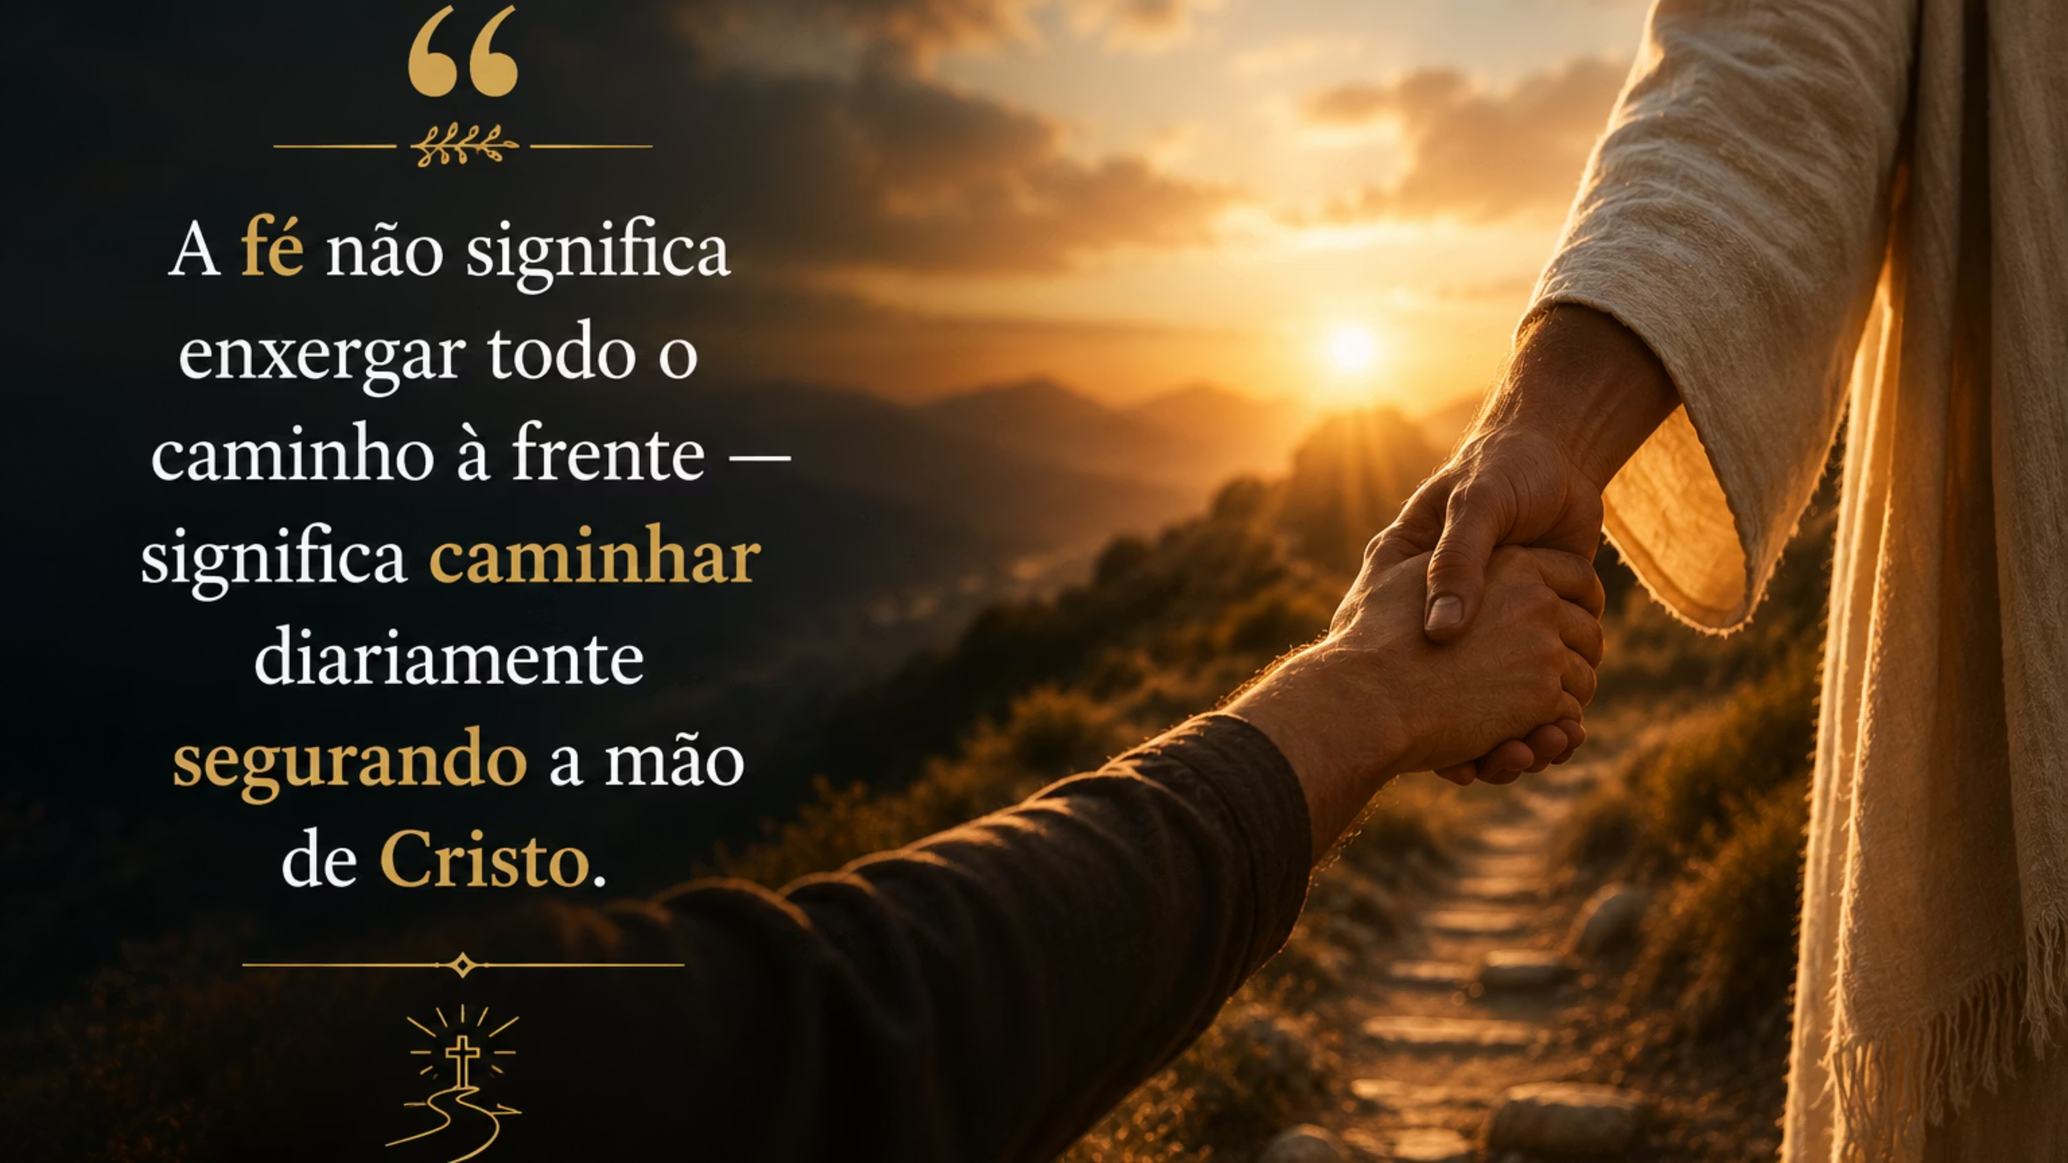


APELO FINAL
"A fé não significa enxergar todo o caminho à frente — significa caminhar diariamente segurando a mão de Cristo."
Talvez hoje sua fé esteja cansada, pequena, ferida ou misturada com dúvidas. Mesmo assim, Cristo continua dizendo: "Não temas; crê somente."
Escola Sabatina — 2º Trimestre | 2026
📘 Lição 08 — Vivendo pela Fé
Prof. Moisés Lopes Sanches Junior

